Slide 1
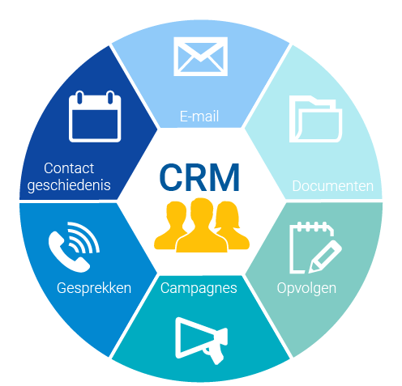
CRM
Voorbeeld presentatie
<Datum>

Slide 2
Agenda
Introductie / aanleiding
Wat is CRM?
Visie op CRM
Doelstellingen CRM
Aanpak implementatie CRM
Vragen

Slide 3
Visie CRM
<beschrijf hier de visie op CRM van het management >
Voorbeelden:
Creëer een centraal systeem voor:
een compleet 360-graden klantbeeld
zodat alle medewerkers direct inzicht hebben in de juiste informatie tijdens de omgang met klanten en prospects.
Bouw aan lange termijn klantrelaties door:
het creëren van persoonlijke ervaring op alle contactmomenten,
tijdig te anticiperen op klantbehoeftes
en daardoor aanbiedingen op maat te kunnen doen.

Slide 4
Wat is CRM?
<Geef hier een toelichting op wat CRM is>
Voorbeelden:
Customer Relationship Management oftewel het managen van je relatiebestand.
CRM is een bedrijfsstrategie. Wanneer je deze strategie toepast stel je mensen centraal, in tegenstelling tot producten of diensten.
Door CRM als systeem te gebruiken zullen relaties meer waarde opleveren. Hoe meer informatie je verzamelt hoe gerichter je deze relaties kan bedienen. Als gevolg hiervan zal je merken dat je relaties meer waarde opleveren.
CRM = Gegevens beschikbaar op één plek

Slide 5
Doelstellingen CRM
<Geef hier de doelstellingen die je wil bereiken op alle niveaus>
Voorbeelden:
Directie doelstellingen:
Inzicht in meest waardevolle klanten
Bepalen ROI op marketing
Verlagen operationele kosten
Meten klanttevredenheid
Management doelstellingen:
Duidelijker inzicht in salespijplijn
Bewaking van de servicelevels
Meten van de prestaties - beschikbaarheid van management rapportages

Slide 6
Doelstellingen CRM
Voorbeelden (vervolg):
Gebruikersdoelstellingen:
Altijd toegang tot klantinformatie
360 graden klantbeeld over klanten en prospects
Reductie van administratief werk
Inzicht in to do’s

Slide 7
Aanpak implementatie
<licht hier de aanpak toe, incl. het verwachte tijdspad>
Voorbeelden:
CRM wordt gefaseerd geïmplementeerd waarbij we de volgende fasen hanteren:
Centraal relatiebeheer
Verkoopkansen en –offertes
Projecten
Er wordt een projectteam samengesteld om de implementatie uit te voeren. Projectteam onder leiding van een projectmanager
Aantal medewerkers worden gevraagd deel te nemen als key-users om kennis in te brengen en de inrichting te bepalen

Slide 8
Aanpak implementatie
Voorbeelden (vervolg):
Bestaande relatiegegevens worden geïmporteerd
Planning:
Centraal relatiebeheer – over 1 maand live
Verkoopkansen en –offertes - maand na fase 1
Projecten – maand na fase 2
Na implementatie dient iedereen te werken volgens de nieuwe werkwijze. Oude systemen mogen niet meer worden gebruikt

Slide 9
Vragen?

